Slide 1
Sistema de Informação/Fa7
Engenharia de Software
Git

Slide 2
Sobre Controle de Versão
O que é controle de versão, e por que se importar?
Permite reverter arquivos ou um projeto inteiro para um estado anterior
Comparar mudanças, ver quem foi o último a modificar algo, quem introduziu um bug e quando
VCS normalmente significa que se você estragou algo ou perdeu arquivos, poderá facilmente reavê-los.

Slide 3
Sistemas de Controle de Versão Locais
O método preferido de controle de versão, é copiar arquivos em outro diretório.
É muito comum por ser tão simples, mas é também muito suscetível a erros.
É fácil esquecer em qual diretório você está e gravar acidentalmente no arquivo errado ou sobrescrever arquivos sem querer.
Para lidar com esse problema, foi desenvolvido há muito tempo VCSs locais que armazenavam todas as alterações dos arquivos sob controle de revisão

Slide 4
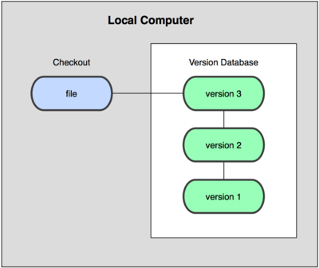
Sistemas de Controle de Versão Locais
O rcs é um dos VCS mais populares.
Distribuído com o Mac OS X, contido no kit de ferramentas para desenvolvedores.
O rcs mantém conjuntos de patches entre cada mudança em um formato especial.
Qualquer arquivo em qualquer ponto na linha do tempo pode ser recriado ao juntar-se todos os patches.

Slide 5
Sistemas de Controle de Versão Centralizados
Necessidade de trabalhar em conjunto com outros desenvolvedores, que usam outros sistemas.
Desenvolvidos Sistemas de Controle de Versão Centralizados.
CVS, Subversion e Perforce, possuem um único servidor central que contém todos os arquivos versionados e vários clientes que podem resgatar (check out)

Slide 6
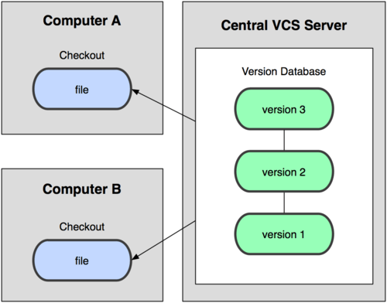
Sistemas de Controle de Versão Centralizados

Slide 7
Sistemas de Controle de Versão Centralizados
Vantagens: todo mundo pode ter conhecimento sobre o que os outros estão fazendo; admins têm controle sobre quem faz o quê; é bem mais fácil administrar que um CVCS do que lidar com bancos de dados locais
Desvantagens: é que o servidor central é um ponto único de falha. Caso fique fora do ar, ninguém trabalha. Se o disco do servidor for corrompido e não existir um backup adequado, perde-se tudo(exceto as cópias locais).
VCSs locais também sofrem desse problema — sempre que se tem o histórico em um único local, corre-se o risco de perder tudo.

Slide 8
Sistemas de Controle de Versão Distribuídos
Surgem os Sistemas de Controle de Versão Distribuídos (DVCS).
Git, Mercurial, Bazaar ou Darcs, os clientes não apenas fazem cópias das últimas versões dos arquivos: eles são cópias completas do repositório.
Se um servidor falha, qualquer um dos repositórios dos clientes pode ser copiado de volta para o servidor para restaurá-lo.
Cada checkout (resgate) é na prática um backup completo de todos os dados

Slide 9
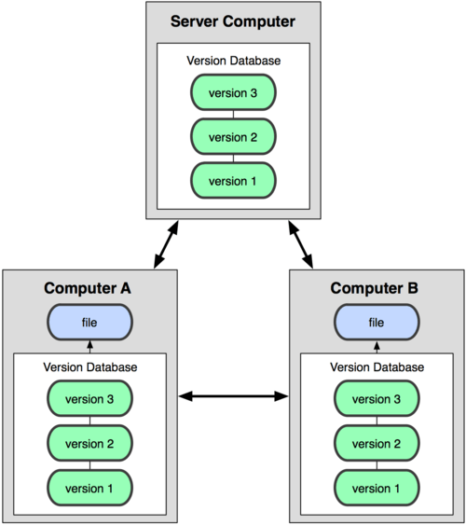
Sistemas de Controle de Versão Distribuídos
Lidam muito bem com o aspecto de ter vários repositórios remotos
Trabalho em conjunto com diferentes grupos de pessoas, de diversas maneiras, simultaneamente no mesmo projeto.
diferentes tipos de workflow que não são possíveis em sistemas centralizados

Slide 10
História do Git
Git começou com um tanto de destruição criativa e controvérsia acirrada. O kernel do Linux é um projeto de software de código aberto de escopo grande.
Na manutenção do kernel do Linux (1991-2002), as mudanças no software eram repassadas como patches e arquivos compactados. Em 2002, o projeto do kernel do Linux começou a usar um sistema DVCS proprietário BitKeeper.
Em 2005, deixou-se de usar o BitKeeper
A comunidade do Linux (Linus Torvalds) desenvolveu sua própria ferramenta baseada nas lições que eles aprenderam ao usar o BitKeeper.
Objetivos do novo sistema: Velocidade, Design simples, Suporte robusto a desenvolvimento não-linear (branches paralelos), Totalmente distribuído, Capaz de lidar eficientemente com grandes projetos

Slide 11
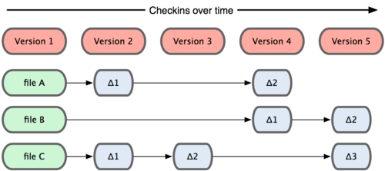
Noções Básicas de Git
Snapshots, E Não Diferenças
A maior diferença entre Git e outro VCS está na forma como trata os dados. Os VCS armazenam a informação como uma lista de mudanças por arquivo.
O CVS, Subversion, Perforce, Bazaar, etc tratam a informação que mantém como um conjunto de arquivos e as mudanças feitas em cada arquivo ao longo do tempo

Slide 12
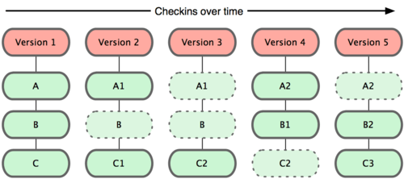
Noções Básicas de Git
O cGitonsidera que os dados são como um conjunto de snapshots de um mini-sistema de arquivos.
A cada commit, o Git consolida o estado do projeto, é como se ele tirasse uma foto de todos os seus arquivos naquele momento e armazenasse uma referência para essa captura.
Se nenhum arquivo foi alterado, a informação não é armazenada novamente - apenas um link para o arquivo idêntico anterior.

Slide 13
Noções Básicas de Git
Quase Todas Operações São Locais
As operações no Git precisam apenas de recursos e arquivos locais. Esse aspecto do Git trará grande velocidade, uma vez todo o histórico do projeto está local, a maior parte das operações parece ser quase instantânea.
Para navegar no histórico do projeto, o Git não precisa requisitar ao servidor o histórico para que possa apresentar a você — ele simplesmente lê diretamente de seu banco de dados local.
Há poucas coisas que você não possa fazer caso esteja offline ou sem acesso a uma VPN. Caso esteja num avião e quiser trabalhar, você pode fazer commits livre de preocupações até ter acesso a rede novamente para fazer upload.
Se seu cliente de VPN não estiver funcionando, você ainda pode trabalhar. Em outros sistemas, fazer isso é impossível ou muito trabalhoso.
No Perforce, você não pode fazer muita coisa quando está offline; no Subversion e CVS, você pode até editar os arquivos, mas não pode fazer commits.

Slide 14
Noções Básicas de Git
Git Tem Integridade
No Git tem seu checksum, calculado antes que seja armazenado e então passa a ser referenciado pelo checksum. É parte fundamental do Git e, é integral à sua filosofia.
O checksum é feito por hash SHA-1 (40 caracteres hexadecimais) que é calculado a partir de um arquivo ou diretório no Git.
24b9da6552252987aa493b52f8696cd6d3b00373

Slide 15
Noções Básicas de Git
Git Geralmente Só Adiciona Dados
Git apenas acrescenta dados à base. É muito difícil fazer qualquer coisa que não seja reversível ou remover dados.
Você pode perder ou bagunçar mudanças que ainda não commitou; mas depois de fazer um commit de um snapshot no Git, é muito difícil que você o perca
Isso permite, que façamos experiências sem o perigo de causar danos sérios.
Os Três Estados
Os arquivos no Git, estão num dos três estados: consolidado (committed), modificado (modified) e preparado (staged).
Dados são ditos consolidados quando estão seguramente armazenados em sua base de dados local.

Slide 16

Noções Básicas de Git
O diretório do Git (git repository), o diretório de trabalho (working directory), e a área de preparação (staging area).

Slide 17
Instalando Git
no Linux
yum install git-core (centos) ou apt-get install git (debian)
No Mac
sudo port install git-core +svn +doc +bash_completion +gitweb
No windows
http://msysgit.github.com → baixar o .exe

Slide 18
Configuração Inicial do Git
git config
Permite ler e definir variáveis de configuração:
/etc/gitconfig para todos usuários do sistema e todos os seus repositórios. Com a opção --system
~/.gitconfig é específico para seu usuário. Com a opção --global.
.git/config é para um repositório
Identidade
$ git config --global user.name "fcoedilson"
$ git config --global user.email “fcodilson@gmail.com”

Slide 19
Obtendo um Repositório Git
Inicializando um Repositório em um Diretório Existente
$ git init
Comandos iniciais
$ git add *.c
$ git add README
$ git commit -m 'initial project version'
Clonando repositório existente
$ git clone “URL do repositório”

